Slide 1































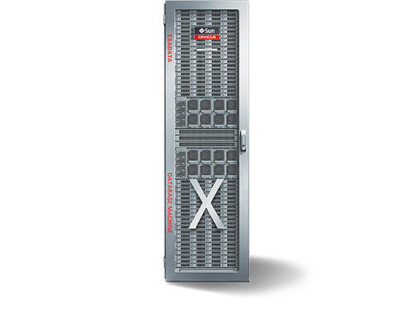



2. 시스템 구성도 (하드웨어)
  지점
  충주 연수원
  SK서초 (IDC)
C4503
L2 스위치
C4507
DHCP
전송장비
집선SW
SK 망
L3 SW
NAC
VPN(LTE)
MF2
110
전송장비
LTEVPN
L3 SW
NAC
숙소동 L3
IPT연동
전송장비
프리밴스위치
전송장비
전용회선
인터넷
대외기관
전용회선
인터넷라우터
IPT연동
L4 SW EXT
신용정보원 라우터
LTEVPN
SSLVPN
현대해상VPN
SWIFTVPN
신용정보원VPN(신용정보)
전송장비 2G*2
인터넷/DMZ FW
신용정보원VPN(공제정보)
집선스위치 Alcatel 6860
L3 SW INT
금감원, 조달청
국토정보연구원 등
INT F/W
DMZ
(가상)
IPS
웹가속기
  대외기관
보안솔루션
망간FW
Secure GW
AAS-5224
L4 SW
전송장비
ATP(Web/Email/End)
웹FW
내부망연계
L4 SW
APT
ATP 8880-30
INSIGHT-1000
현대해상
(부평/천안)
메트로SW
대외연계용
라우터
VPN NMS
NAC정책서버
스트림 연계
Spamsniper
서버인증(OTP)
Anyclick STD
업무망백본
(C6509E)
DMZ
백본SW
현대해상VPN
NAC차단서버
자료연계
외부망연계
L4 SW
인터넷망백본
(C9407R)
C4503
신용정보원
인터넷 L3 SW
L3 SW
통합서버 #1, #2
(HP SDX 블레이드)
LTE VPN(DR)
인터넷
인터넷
외부APP#1
외부APP#2
한국기업데이터
3층
19층
업무
업무
서버팜FW
3층
19층
대외연계#1
대외연계#2
대량메일
DNS#1
DNS#2
KS-NET
백본SW
(C4507R)
DNS
외부APP
웹가속기
NAC 차단서버
대외연계
L2 SW
L2 SW
서버팜L4
L2 SW
L2 SW
HP DL380
웹DB
HP DL380
내부APP
내부DB
HP DL380 G10
외부개발
Spamsniper
5000A
HP DL360
HP DL360
웹DB
내부 서버팜
NAC 정책서버
외부테스트
도서관리
rp4440
NICE평가정보
DB 암호화
키관리 서버
비정형 키관리
HP DL380
IT업무PC
본사직원
IT인터넷PC
대외연계테스트
인터넷 메일
HP DL360
HP DL360
HP DL360
망분리
사용자PC
일반사용자 PC
DWDM
Optera5200
인터넷망 PC
보안솔루션
삼성화재
Brocade 6520
72 port(SAN)
IBM V9000
주센터(업무망)
주센터(인터넷망)
DWDM
Optera5200
재해복구센터(DR)
DWDM
DWDM
통합서버#1, #2
(블레이드 HP SDX)
통합DB
(Oracle Exadata)
통합서버#4
(Lenovo X3850)
통합서버#5
(Lenovo X3850)
내부WEB#1
내부WEB#2
PLATINUM
GW
문서보안#1
HP DL380
통합서버#3
대량메일(bulk)
Messenger
분리보관AP
HP DL380
백업장치
통합스토리지
VTL
내부WAS#1
내부WAS#2
문서보안#2
형상/영향분석
HP DL360
RBMS
TOSS
분리보관DB
HP DL380
권한관리#1
권한관리#2
내부DB #1
TPAM #1
DELL(NT)
모바일APP
SMS/APM/DPM
내부메일
HP DL360
이미지#1
이미지#2
내부DB #2
개발DB
테스트DB
TPAM #2
SuperMicro
내부개발
HP DL360
helpcom
IMON / XIMON
SWIFT #1,#2
HP DL380(NT)
IBM V9000
NETBACKUP
검색
ETL
매체보안
내부테스트
HP DL360
Netclient
NMS
Genor
HP DL360
Scalar i6000
메타
감사정보
출력물 보안#1
HP DL360(NT)
PC백업서버
Dell R430
DBSaferGW1
DBSaferLog
DB암호화
키관리서버
HP DL360
출력물 보안#2
NetApp FAS2720
LogCops
LCA-7020
Fence1
DBSaferGW2
STANDBY#1
STANDBY#2
PC백업 Storage
LogCops 관리
LCM
Fence2
ShellCop
Fujitsu RX2540
Brocade 6520
72 port(SAN)
Brocade 6520
72 port(SAN)
출력물보안Storage
HP MSA1050
비정형 키관리
HP DL360
백신관리서버
Fence3
RPA
Lenovo SR250
문서보안Storage
HP MSA2050
근로시간관리
HP DL360
백신업데이트
외부 백신업데이트
통합로그Storage
F4000-8W
PMS
HP DL360
Vcenter
SAN Switching

